Slide 1
「Biz CAMPUS Basic利用の手引き」
社内周知用資料
●●●●部分は
貴社名をご記入ください
株式会社 ●●●●

Slide 2
社員研修制度導入の目的
当業界の競争環境はますます厳しいものとなってきています。
競合他社の参入も激化してきており、製品・サービスのクオリティでの差別化が非常に困難になってきています。
そのような状況下、勝ち残っていくためには、これまで以上に「人」への投資が必要であると感じています。
「社員の質」が「会社の質」につながっていくのです。
これまでも企業は人なりという思いのもと、人材育成に取り組んできましたが、今後さらに人材育成に
力を入れていくべきと考えていました。
そう考えていたタイミングで、Biz CAMPUS Basicを知り、利用することにしました。
一人ひとりが学ぶべき研修テーマを受講し、日々の業務に活かしてください。
少しずつの積み重ねが、 皆様の成長につながっていくと確信しています。
ぜひ前向きな気持ちで研修に参加していただきたいと切に願っています。
株式会社 ●●●●
代表取締役社長 ●● ●●
貴社の導入の目的をご記入ください

Slide 3
Biz CAMPUS Basicとは?

Slide 4
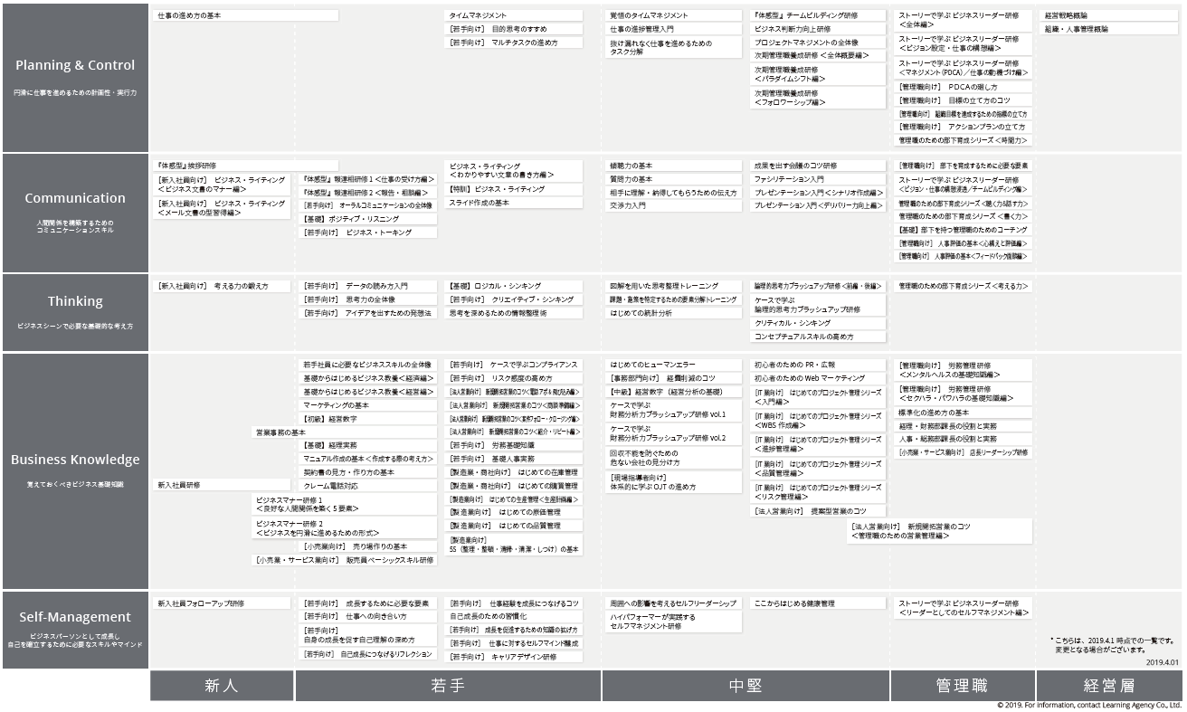
Biz CAMPUS Basic - 公開型ビジネス研修 -
研修テーマは常時140以上、開催頻度4000回、1回のセミナーは2時間～個人に合わせた受講が可能
10,000社、160万人以上の方がご受講しています
* 掲載内容は2019年4月時点の情報です。最新の情報と異なる可能性がございますのでご了承ください。

Slide 5

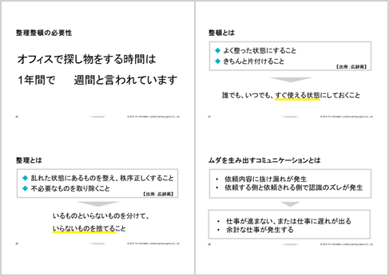
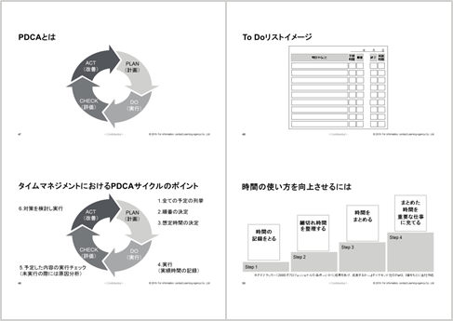
Biz CAMPUS Basicで用いられるテキスト
要点がまとまっているテキストを用いるため、後々の振り返りに役立ちます

Slide 6
運用ルール

Slide 7
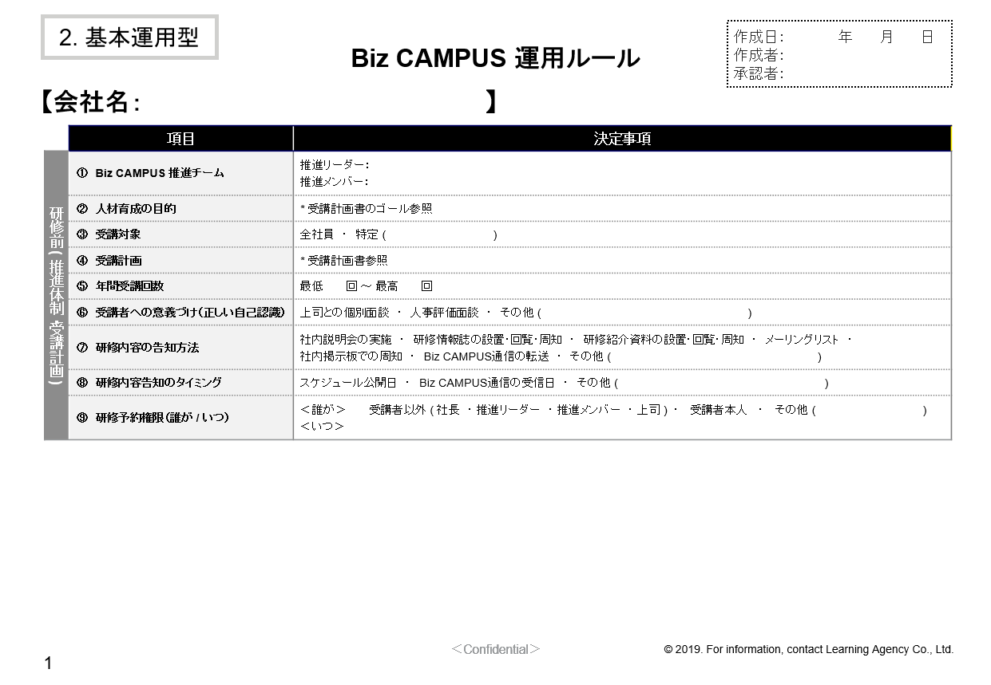
以下のルールに従い、Biz CAMPUS Basicを活用してください（1/2）
貴社の運用ルールを
挿入してください

Slide 8
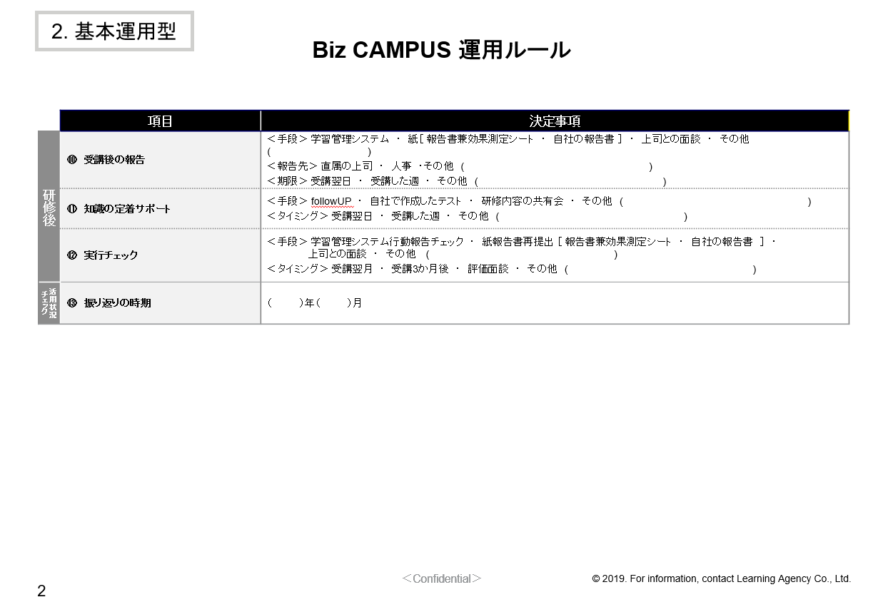
以下のルールに従い、Biz CAMPUS Basicを活用してください（2/2）
貴社の運用ルールを
挿入してください

Slide 9
利用方法

Slide 10
Biz CAMPUS Basic利用の流れ
貴社の運用ルールに合わせ
変更してください
Biz CAMPUS Basicは以下の流れで利用します。具体的な手順は次頁以降を参照ください。
個人ID・
パスワード
の登録
受講する
研修の
決定
研修の
予約/
研修
日程の
変更/
研修の
キャンセル
研修
受講
受講報告
follow UP
（振り返りテスト）
の受験
職場での
実践
振り返り/
行動報告
P.●
P.●
P.●
P.●
P.●
P.●
受講前
受講後
手引きを作成していただけましたら、
最後に該当のページ数を記入してください

Slide 11
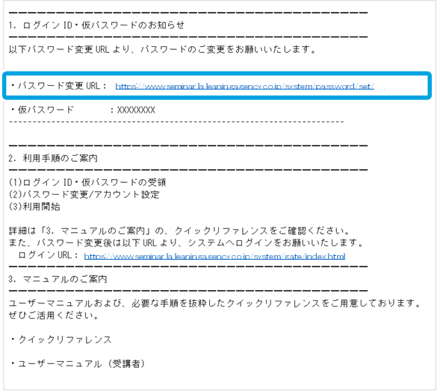
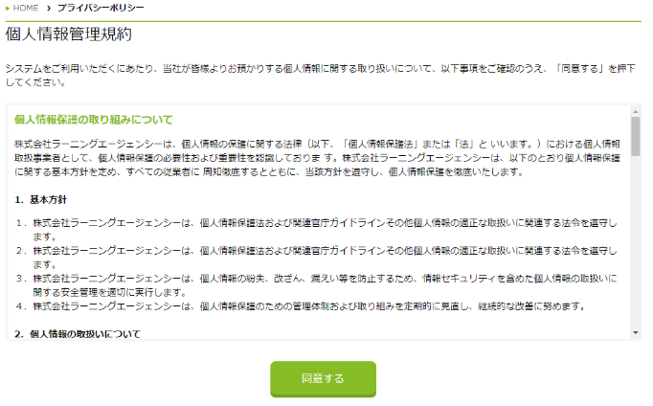
個人ID・パスワードの登録
プライバシーポリシーを確認し、任意パスワードに変更してください （1/2）
1.
送られてきたID・仮パスワード通知メールを確認し、記載のURLから［パスワード設定ページ］を開きます。
2.
プライバシーポリシーの「個人情報保護の取り組みについて」を
最後まで読み、内容を確認の上、［同意する］をクリックします。

Slide 12
個人ID・パスワードの登録
プライバシーポリシーを確認し、任意パスワードに変更してください （2/2）
3.
メールに記載されている［仮パスワード］を入力します。次に、任意のパスワードを［パスワード］および［パスワード確認］に入力し、［設定する］をクリックします。
4.
アカウントが設定できたことを確認します。
 | 補足
 | 設定したパスワードは、控えておいてください。また、パスワードは 自由に変更できます。
 | 注意
 | パスワードは8文字以上で入力してください。 パスワードは英小文字、英大文字、数字、記号の4つの文字種のうち、3つ以上の文字種を組み合わせてください。

Slide 13
利用方法
１．受講する研修の決定
受講する研修の決定方法として以下の4つの場合が記載されています。
（1）会社で決められた通りに受講する（各自で受講する研修を選択しない）
（2）各自が上長と相談の上決定する
（3）各自で決定する（上長と相談しない）
（4）人事、または上司が決定する（各自で受講する研修を選択しない）
貴社の運用方法に合わせ、不要なページを削除してください。

Slide 14
受講する研修の決定
パターン（１）会社で決められた通りに受講する
受講計画書に定めた研修を受講してください
1.
受講計画書を確認し、自分が受講する研修と受講時期を確認します。
受講計画書の格納場所
●●●●●●●●●●●●●●●●●●●●●●●●●●●●●●●●（貴社の受講計画書の格納先をご記載ください）

Slide 15
個人別受講計画書
パターン（１）会社で決められた通りに受講する
個人ごとに受講研修と受講時期を定めました

Slide 16
受講する研修の決定
パターン（２）各自が上長と相談の上決定する
業務上の課題をふまえ受講したい研修を各自選択し、上長と相談して決定してください
1.
自身の業務内容、必要な知識・スキルや現在の課題をふまえ、以下の参考資料から受講を希望する研修を選択します。
“階層別受講計画書”の格納場所
●●●●●●●●●●●●●●●●●●●●●●●●●●●●●●●●（階層別受講計画書の格納先をご記載ください）
“＜課題別＞研修受講パック”の格納場所
●●●●●●●●●●●●●●●●●●●●●●●●●●●（＜課題別＞研修受講パックの格納先をご記載ください）
2.
上長と相談して、今期受講する研修と受講時期を決めます。
 | 補足
 | 3月・6月・9月・12月第1営業日から、翌月以降3ヶ月分の研修予約が開始になります。なお、その5営業日前より、翌月以降3か月分の研修スケジュールが公開されます。

Slide 17
階層別受講計画書（1/2）
パターン（２）各自が上長と相談の上決定する
職種別に新人、若手、中堅、管理職それぞれにおすすめの研修が記載されています

Slide 18
階層別受講計画書（2/2）
パターン（２）各自が上長と相談の上決定する
職種別に新人、若手、中堅、管理職それぞれにおすすめの研修が記載されています

Slide 19
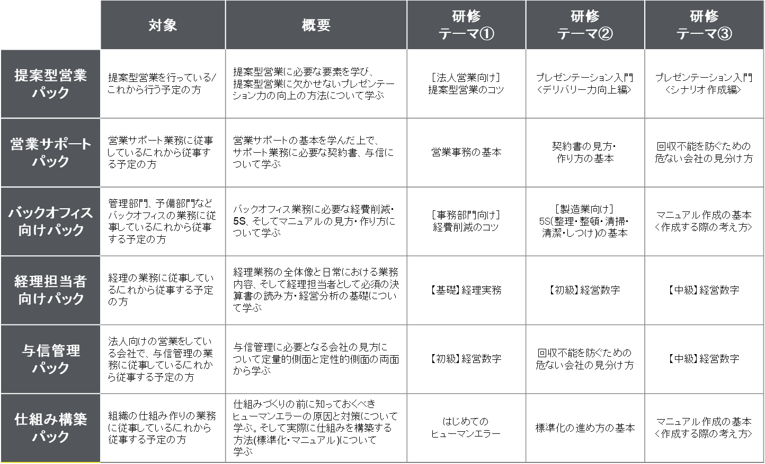
＜課題別＞研修受講パック（1/2）
パターン（２）各自が上長と相談の上決定する
課題に合わせたおすすめの研修が記載されています

Slide 20
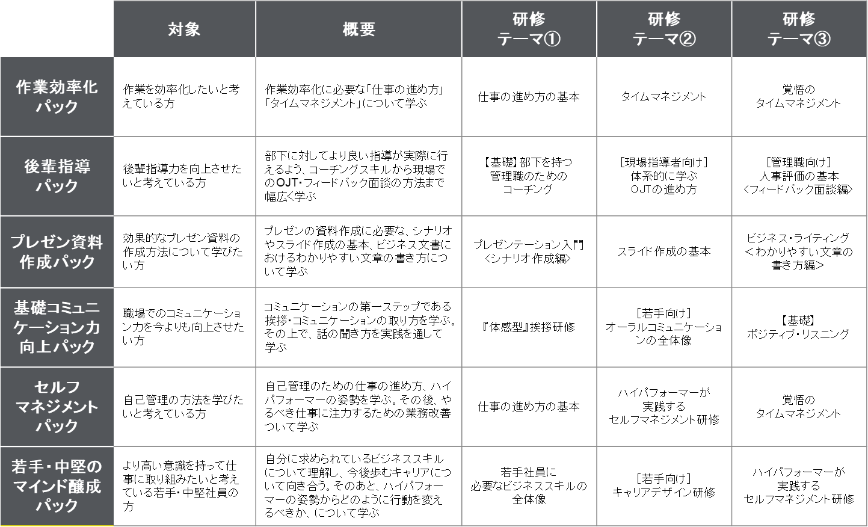
＜課題別＞研修受講パック（2/2）
パターン（２）各自が上長と相談の上決定する
課題に合わせたおすすめの研修が記載されています

Slide 21
受講する研修の決定
パターン（３）各自で決定する（上長と相談しない）
業務上の課題をふまえ受講したい研修を各自で決定してください
1.
自身の業務内容、必要な知識・スキルや現在の課題をふまえ、以下の参考資料から受講を希望する研修を選択します。
“階層別受講計画書”の格納場所
●●●●●●●●●●●●●●●●●●●●●●●●●●●●●●●●（階層別受講計画書の格納先をご記載ください）
“＜課題別＞研修受講パック”の格納場所
●●●●●●●●●●●●●●●●●●●●●●●●●●●（＜課題別＞研修受講パックの格納先をご記載ください）
 | 補足
 | 3月・6月・9月・12月第1営業日から、翌月以降3ヶ月分の研修予約が開始になります。なお、その5営業日前より、翌月以降3か月分の研修スケジュールが公開されます。

Slide 22
階層別受講計画書（1/2）
パターン（３）各自で決定する（上長と相談しない）
職種別に新人、若手、中堅、管理職それぞれにおすすめの研修が記載されています

Slide 23
階層別受講計画書（2/2）
パターン（３）各自で決定する（上長と相談しない）
職種別に新人、若手、中堅、管理職それぞれにおすすめの研修が記載されています

Slide 24
＜課題別＞研修受講パック（1/2）
パターン（３）各自で決定する（上長と相談しない）
課題に合わせたおすすめの研修が記載されています

Slide 25
＜課題別＞研修受講パック（2/2）
パターン（３）各自で決定する（上長と相談しない）
課題に合わせたおすすめの研修が記載されています

Slide 26
受講する研修の決定
パターン（４）人事、または上司が決定する
受講する研修は、人事/上長が決定します
貴社での、受講する研修の
決定者と確認方法を
記入してください
1.
自分が受講する研修・時期を、人事/上長に確認します。
受講する研修・時期の確認方法
面談時に伝達 ・・・・
メールで伝達 ・・・・・
文書で伝達 ・・・・・・
●●●の面談時に確認をしてください。
受講する研修・時期を記載したメールが送られるので、個別にメールで確認してください。
「●●●●」というファイルに記載しておりますので、確認してください。
格納場所
●●●●●●●●●●●●●●●●●（ファイルの格納先をご記載ください）

Slide 27
利用方法
２．予約、受講、振り返り
研修の予約・日程変更・キャンセルの方法として以下の3つの場合が記載されています。
（1）受講者自身が研修の予約・日程変更・キャンセルを行う
（2）受講者から人事/上長に依頼して、研修の予約・日程変更・キャンセルを行う
（3）人事/上長が研修の予約をする
（この場合、研修の日程変更・キャンセルは1または2の方法で行います）
貴社の運用方法に合わせ、不要なページを削除してください。

Slide 28
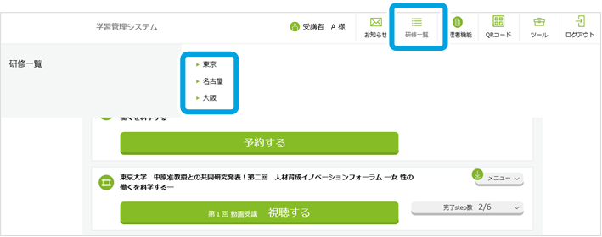
研修の予約
パターン（１）受講者自身が研修の予約・日程変更・キャンセルを行う
学習管理システムのマイページ上で受講者自身が行ってください （1/3）
1.
ページ上部の［研修一覧］をクリックし、研修の開催場所を選択
します。
2.
［キーワード］の欄に研修名やキーワードを入力するか、
詳細条件を設定して、研修を絞り込みます。

Slide 29
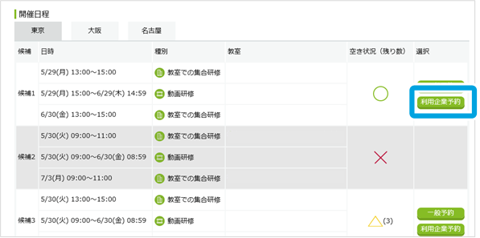
研修の予約
パターン（１）受講者自身が研修の予約・日程変更・キャンセルを行う
学習管理システムのマイページ上で受講者自身が行ってください （2/3）
3.
受講したい研修名または［日程確認（予約可）］をクリックします。
4.
開催日程から空き状況を確認し、予約する日程を選択します。
 | 補足
 | 受講日程を確定しない場合は、研修名をクリックします。研修詳細画面上部の［ブックマーク］をクリックすることで、受講日程を確定せずにマイページに登録できます。

Slide 30
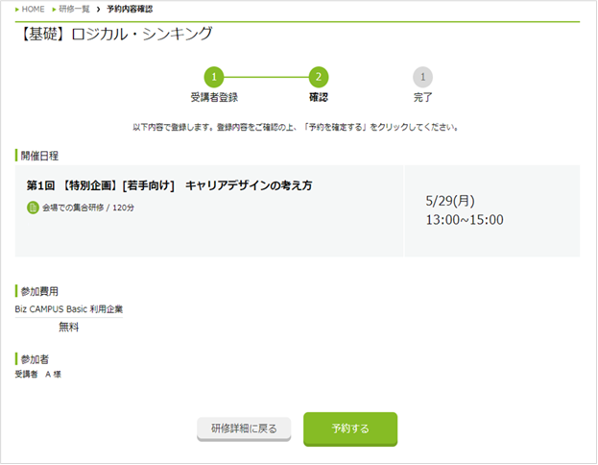
研修の予約
パターン（１）受講者自身が研修の予約・日程変更・キャンセルを行う
学習管理システムのマイページ上で受講者自身が行ってください （3/3）
5.
予約内容を確認し、［予約する］をクリックします。
6.
予約が完了したことを確認します。
予約票
 | 補足
 | 予約完了後、学習管理システムに登録されたメールアドレス宛に予約票が送信されます。 研修会場にお越しの際はQRコード予約票を持参してください。
7.
続けて研修を予約する場合は、［研修一覧へ］をクリックします。

Slide 31
研修の予約
パターン（２）受講者から人事/上長に依頼して、研修の予約等を行う
受講する研修の予約は、人事/上長に依頼をしてください
貴社での予約の依頼方法を
掲載してください
1.
受講を決めた研修と日程を●●●に記載し、人事/上長に予約の依頼をします。
●●●●の格納場所
●●●●●●●●●●●●●●●●●●●●●●●●●●●●●●●●（格納先をご記載ください）
2.
予約完了後、学習管理システムに登録されたメールアドレス宛に予約票が送信されます。
研修会場にお越しの際はQRコード予約票を持参してください。

Slide 32
研修の予約
パターン（３）人事/上長が研修の予約をする
受講する研修の予約は、人事/上長が行います
貴社での予約票の受領方法を
掲載してください
1.
予約完了後、人事/上長から予約票を受領します。予約票の内容を確認してください。
予約票の配布方法
格納場所
●●●●●●●●●●●●●●●●●●●●●●●●●●●●●●●●（予約票の格納先をご記載ください）
面談時 ・・・・・・・・・・
メール ・・・・・・・・・・
●●に格納 ・・・・・・
●●●の面談時に受領してください。
メールが送られるので、確認してください。
●●に格納しますので、指示があったら確認してください。
 | 補足
 | 研修会場にお越しの際はQRコード予約票を持参してください。

Slide 33
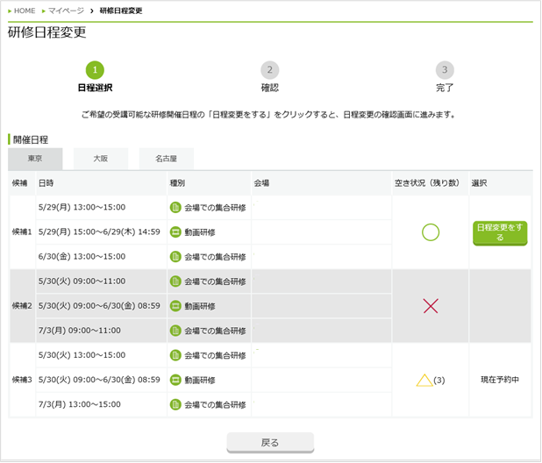
研修日程の変更
パターン（１）受講者自身が研修の予約・日程変更・キャンセルを行う
学習管理システムのマイページ上で受講者自身が行ってください（1/2）
1.
マイページから、日程変更したい研修名の右にある
［メニュー］内の［日程変更］をクリックします。
2.
空き状況を確認し、変更したい日程の［日程変更をする］をクリックします。
 | 注意
 | 研修の日程変更は、必ず以下の期限までに行ってください。 Education Path：7日前まで そのほかのサービス：前日まで
 | 補足
 | 研修の日程変更を行うと、変更前の日程での予約は自動的に キャンセルされます。

Slide 34
研修日程の変更
パターン（１）受講者自身が研修の予約・日程変更・キャンセルを行う
学習管理システムのマイページ上で受講者自身が行ってください（2/2）
3.
変更後の日程を確認し、［日程変更を確定する］をクリックします。
4.
日程変更が完了したことを確認します。
予約票
 | 補足
 | 日程変更完了後、学習管理システムに登録されたメールアドレス宛に新しい日程の予約票が送信されます。 研修会場にお越しの際にはQRコード予約票を持参してくだ さい。

Slide 35
研修日程の変更
パターン（２）受講者から人事/上長に依頼して、研修の予約等を行う
予約した研修の日程変更は、人事/上長に依頼をしてください
貴社での日程変更の依頼方法を
掲載してください
1.
研修名と変更後の日程を●●●に記載し、人事/上長に日程変更の依頼をします。
●●●●の格納場所
●●●●●●●●●●●●●●●●●●●●●●●●●●●●●●●●（格納先をご記載ください）
2.
日程変更完了後、学習管理システムに登録されたメールアドレス宛に新しい日程の予約票が送信されます。
研修会場にお越しの際にはQRコード予約票を持参してください。

Slide 36
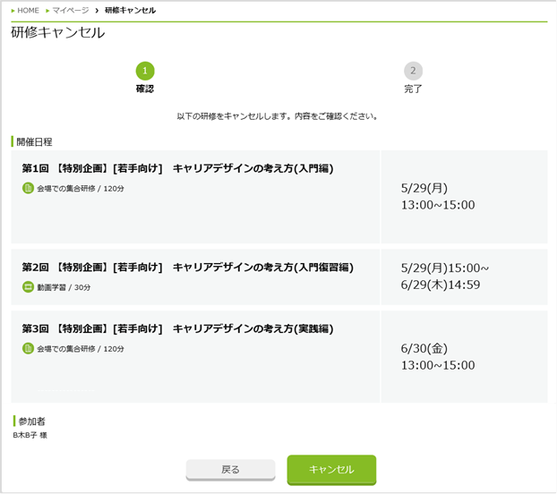
研修のキャンセル
パターン（１）受講者自身が研修の予約・日程変更・キャンセルを行う
学習管理システムのマイページ上で受講者自身が行ってください （1/2）
1.
マイページから、キャンセルしたい研修名の右にある
［メニュー］内の［キャンセル］をクリックします。
2.
キャンセルしたい研修かどうか確認し［キャンセル］をクリックします。
 | 注意
 | 研修の日程変更は、必ず以下の期限までに行ってください。 Education Path：7日前まで そのほかのサービス：前日まで

Slide 37
研修のキャンセル
パターン（１）受講者自身が研修の予約・日程変更・キャンセルを行う
学習管理システムのマイページ上で受講者自身が行ってください （2/2）
3.
キャンセルが完了したことを確認します。
 | 補足
 | キャンセル後、学習管理システムに登録されているメールアドレス宛に、キャンセルを通知するメールが送信されます。

Slide 38
研修のキャンセル
パターン（２）受講者から人事/上長に依頼して、研修の予約等を行う
研修のキャンセルは、人事/上長に依頼をしてください
貴社でのキャンセルの依頼方法を
掲載してください
1.
予約された研修のキャンセルを、 ●●●で人事/上長に依頼します。
●●●●の格納場所
●●●●●●●●●●●●●●●●●●●●●●●●●●●●●●●●（格納先をご記載ください）
2.
キャンセル後、学習管理システムに登録されているメールアドレス宛に、キャンセルを通知するメールが送られます。

Slide 39
研修受講
予約票を確認し、指定された会場で研修を受講してください
受講にあたっての注意事項
貴社が利用する会場のみ
記載してください。
研修のキャンセル期限は以下の通りです。
Education Path：７日前まで
そのほかのサービス：前日まで
（前日までシステム操作可能ですが、直前キャンセルはお控えください。ご協力お願いいたします。）
当日参加できない場合は、ラーニングエージェンシーヘルプデスク（TEL :0570-055-051）に、必ずキャンセルの連絡を入れてください。
2~4時間研修については開始30分以上、終日研修については開始1時間以上遅刻した場合、原則研修に参加できません。
改めて研修を予約し、別日に参加してください。
2~4時間研修については開始30分以内、終日研修については開始1時間以内に到着した場合は、遅刻扱いとなりますが、ご受講いただけます。
研修開始時刻から10分以内に出席を確認できない場合や、無断欠席した場合は、本人および人事にBiz CAMPUS Basic事務局より無断欠席メールが届きます。
持ち物
□ 筆記用具
□ メモ
□ 予約票
□ 名刺
□ 予約票に指定のある持ち物
□ （受講報告書)

Slide 40
研修受講：動画研修の受講方法
動画形式の研修は、学習管理システム上で受講してください （1/2）
1.
視聴したい動画の右にある［メニュー］内の［配布資料］を
クリックします。テキストをダウンロードし、印刷します。
2.
視聴したい動画の［視聴する］をクリックします。
 | 補足
 | 推奨印刷設定はA4両面、長辺綴じ、左側2か所ホッチキス留めです。

Slide 41
研修受講：動画研修の受講方法
動画形式の研修は、学習管理システム上で受講してください （2/2）
3.
印刷したテキストを見ながら、動画を視聴します。
 | 補足
 | 動画は自動で再生されます ワークショップの際には、動画を一時停止して、テキストに回答を記入してください 動画の再生が完了すると、自動でマイページに戻ります
 | 注意
 | 視聴が完了しないと、受講履歴に反映されません。

Slide 42
利用方法
３．受講報告、知識確認テストの実施、振り返り/行動報告
受講報告と振り返り / 行動報告の方法として以下の2つの場合が記載されています。
（1）学習管理システム上で受講報告と振り返り/行動報告を行う
（2）会社指定のフォーマットを用いて受講報告と振り返り/行動報告を行う
貴社の運用方法に合わせ、不要なページを削除してください。

Slide 43
受講報告
パターン（１）学習管理システム上で受講報告と振り返り / 行動報告を行う
貴社での受講報告の提出期限を
掲載してください
研修受講後●日以内に、学習管理システム上で受講報告を提出してください （1/4）
1.
マイページに表示されている研修の［報告する］をクリック
します。
2.
アンケートに回答し、［研修で学んだこと］を記入します。

Slide 44
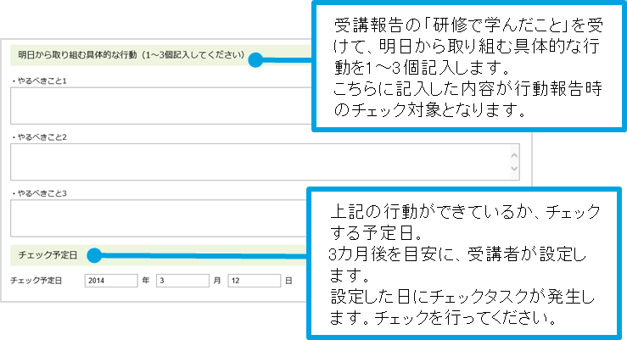
受講報告
パターン（１）学習管理システム上で受講報告と振り返り / 行動報告を行う
貴社での受講報告の提出期限を
掲載してください
研修受講後●日以内に、学習管理システム上で受講報告を提出してください （2/4）
3.
［明日から取り組む具体的な行動］にやるべきことを1～3個
記入します。
4.
［報告先の選択］から、受講報告の報告先を選択します。
全受講管理者を一覧表示するには、検索ボックスは空欄のまま
検索します。氏名や部署で絞り込んで一覧表示するには、検索
ボックスに条件を入力して検索します。
 | 補足
 | 検索結果として表示されるのは、対象研修のサービス利用がONになっている受講管理者のみです。報告したい相手が見当たらない場合は、その旨をシステム管理者に報告してください。

Slide 45
受講報告
パターン（１）学習管理システム上で受講報告と振り返り / 行動報告を行う
貴社での受講報告の提出期限を
掲載してください
研修受講後●日以内に、学習管理システム上で受講報告を提出してください （3/4）
5.
表示された受講管理者の中から、報告先を選択します。報告先は複数名選択可能です。
6.
受講者コメントを入力し、［報告内容の確認］をクリックします。

Slide 46
受講報告
パターン（１）学習管理システム上で受講報告と振り返り / 行動報告を行う
貴社での受講報告の提出期限を
掲載してください
研修受講後●日以内に、学習管理システム上で受講報告を提出してください （4/4）
7.
受講報告の内容、報告先を確認し［報告する］をクリックします。
8.
受講報告が送信されたことを確認します。

Slide 47
受講報告
パターン（２）会社指定のフォーマットを用いて受講報告等を行う
研修受講後●日以内に、人事/上長に指定の受講報告書を提出してください
1.
指定の受講報告書フォーマットを使用し、報告書を作成します。
受講報告書フォーマットの格納場所
●●●●●●●●●●●●●●●●●●●●●●●●●●●（貴社の受講報告書フォーマットの格納先をご記載ください）
2.
貴社での受講報告書の提出方法を
掲載してください
人事/上長に●●で提出します。

Slide 48
受講報告書兼効果確認シート
パターン（２）会社指定のフォーマットを用いて受講報告等を行う

Slide 49
follow UP（振り返りテスト）の受験
貴社でのfollow UPの
受験期限を掲載してください
研修受講翌日から●日以内に、学習管理システムでfollow UP（振り返りテスト）を
受験してください （1/3）
1.
マイページに表示されている研修の［受験する］をクリックします。
2.
振り返りテストの問題に解答します。正解だと思う選択肢をクリックしてください。
［採点確認］では現状の回答状況を確認することができます。

Slide 50
follow UP（振り返りテスト）の受験
貴社でのfollow UPの
受験期限を掲載してください
研修受講翌日から●日以内に、学習管理システムでfollow UP（振り返りテスト）を
受験してください （2/3）
3.
全ての問題に解答したら、［採点する］をクリックします。
4.
[OK]をクリックします。

Slide 51
follow UP（振り返りテスト）の受験
貴社でのfollow UPの
受験期限を掲載してください
研修受講翌日から●日以内に、学習管理システムでfollow UP（振り返りテスト）を
受験してください （3/3）
5.
テスト結果を確認します。全問正解すると受験が完了します。
 | 補足
 | 全ての問題に正解しないと、テスト受験は完了しません。 テストは何度でも受験できます。

Slide 52
職場での実践
研修は受講するだけでは意味がありません
学んだ内容を仕事にどう活かせるか、考えながら仕事に取り組んでください。
貴社での実行チェック方法を
掲載してください
研修テキストをファイルし、いつでも復習できる状態にする。
●ヵ月に一度は研修テキスト、受講報告書を復習する。
●ヵ月に一度は上長と面談し研修内容が活用されているか確認してもらい、できていない場合は、できない理由ではなく、
どうしたらできるかを考える。
定期的に部門メンバーでミーティングを行い、研修活用状況を共有する。

Slide 53
振り返り / 行動報告（研修受講後●カ月後）
パターン（１）学習管理システム上で受講報告と振り返り / 行動報告を行う
貴社での行動報告のタイミングを
掲載してください
受講報告で決めた行動が実行できているかどうかを確認し、報告してください （1/4）
1.
マイページに表示されている研修の［チェックする］をクリック
します。
2.
受講報告した内容が表示されます。

Slide 54
振り返り / 行動報告（研修受講後●カ月後）
パターン（１）学習管理システム上で受講報告と振り返り / 行動報告を行う
貴社での行動報告のタイミングを
掲載してください
受講報告で決めた行動が実行できているかどうかを確認し、報告してください （2/4）
3.
スクロールすると、受講報告時に入力した明日から取り組む具体的な行動が表示されます。「やるべきことをやったか」の欄で、やった／やれなかったの確認と、その理由を記入します。
4.
［報告先の選択］から、行動報告の報告先を選択します。
全受講管理者を一覧表示するには、検索ボックスは空欄のまま
検索します。氏名や部署で絞り込んで一覧表示するには、検索
ボックスに条件を入力して検索します。
 | 補足
 | 検索結果として表示されるのは、対象研修のサービス利用がONになっている受講管理者のみです。報告したい相手が見当たらない場合は、その旨を貴社のシステム管理者に報告してください。

Slide 55
振り返り / 行動報告（研修受講後●カ月後）
パターン（１）学習管理システム上で受講報告と振り返り / 行動報告を行う
貴社での行動報告のタイミングを
掲載してください
受講報告で決めた行動が実行できているかどうかを確認し、報告してください （3/4）
5.
表示された受講管理者の中から、報告先を選択します。
報告先は複数名選択可能です。
6.
受講者コメントを入力し、［報告内容の確認］をクリックします。

Slide 56
振り返り / 行動報告（研修受講後●カ月後）
パターン（１）学習管理システム上で受講報告と振り返り / 行動報告を行う
貴社での行動報告のタイミングを
掲載してください
受講報告で決めた行動が実行できているかどうかを確認し、報告してください （4/4）
7.
チェック内容、報告先を確認し［報告する］をクリックします。
8.
行動報告が送信されたことを確認します。
 | 補足
 | 行動報告は、受講管理者からのフィードバックコメントを確認して完了になります。受講管理者は、行動報告の内容を確認し、完了または差し戻しを行います。差し戻された場合は、再度行動報告を提出してください。

Slide 57
振り返り / 行動報告（研修受講後●カ月後）
パターン（２）会社指定のフォーマットを用いて受講報告等を行う
受講報告で決めた行動が実行できているかどうかを確認し、人事/上長に●●で報告してください。
1.
指定の振り返り/行動報告書フォーマットを使用し、振り返り/行動報告書を作成します。
振り返り/行動報告書フォーマットの格納場所
●●●●●●●●●●●●●●●●●●●●●●●●（貴社の振り返り/行動報告書フォーマットの格納先をご記載ください）
2.
人事/上長に●●で提出します。
貴社での行動報告書の提出方法を
掲載してください

Slide 58
受講報告兼効果確認シート
パターン（２）会社指定のフォーマットを用いて受講報告等を行う

